Slide 1
Mini Project Report
Data Scientist
Dien Avika Novaini

Slide 2
Table of Content
Business Understansing
EDA
Data Understanding
Modelling
Data Preprocessing
Evaluation

Slide 3
Business Understansing
Kab. Bekasi merupakan kota yang padat dan sering mengalami masalah kemacetan
Pada jalan-jalan dan di jam-jam tertentu lalu lintas mengalami kemacetan yang cukup parah
Berdasrak data traffic, dapat terlihat pola dari jalan yang macet dan tidak
Dengan pola tersebut dapat menghasilkan peringatan dini kepada pengendara agar dapat melalui jalan lain
Problem
Tujuan
Menentukan jam level berdasarkan pola dari data traffic di Kabupate Bekasi

Slide 4

Dataset Understanding
Dataset :
aggregate_alerts_Kota Bekasi
aggregate_median_irregularities_Kota Bekasi
aggregate_median_jams_Kota Bekasi
Data Dictionary
Waze – Data Dictionary
Waze for Cities Data

Slide 5
Data Preprocessing

Slide 6
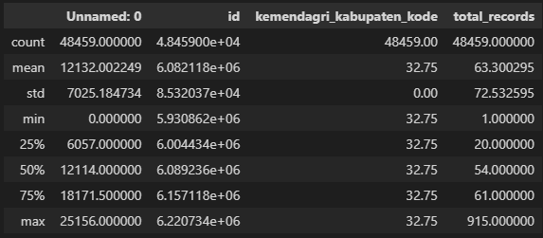
Descriptive statistics data_alerts
Script Data Preparation

Slide 7
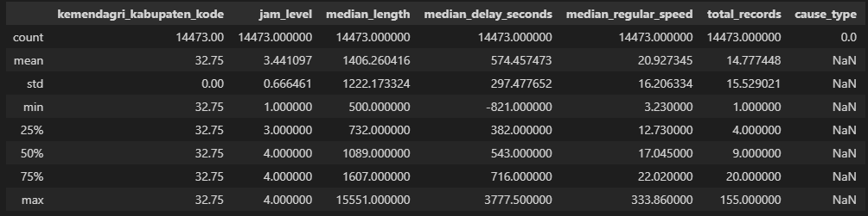
Descriptive statistics data_irregularities
Script Data Preparation

Slide 8
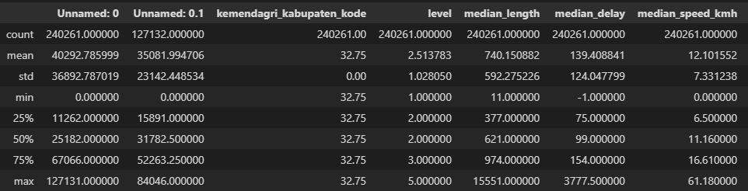
Descriptive statistics data_jam
Script Data Preparation

Slide 9
Exploratory Data Analysis (EDA)

Slide 10
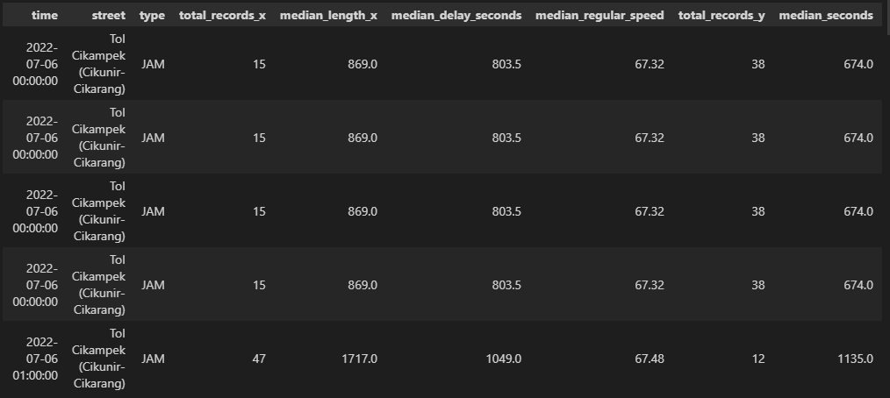
Clean Data Overview
Script Data Cleansing

Slide 11
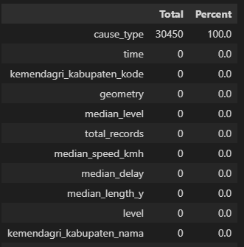
Null Value Checking
Null pada cause_type sebanyak 100%
Kolom Cause_type dihilangkan
Script Data Cleansing

Slide 12
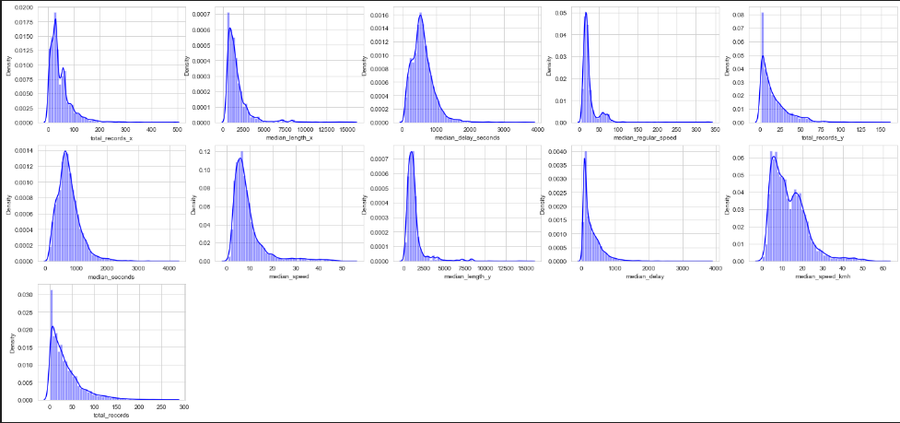
Data Distribution
Script EDA

Slide 13
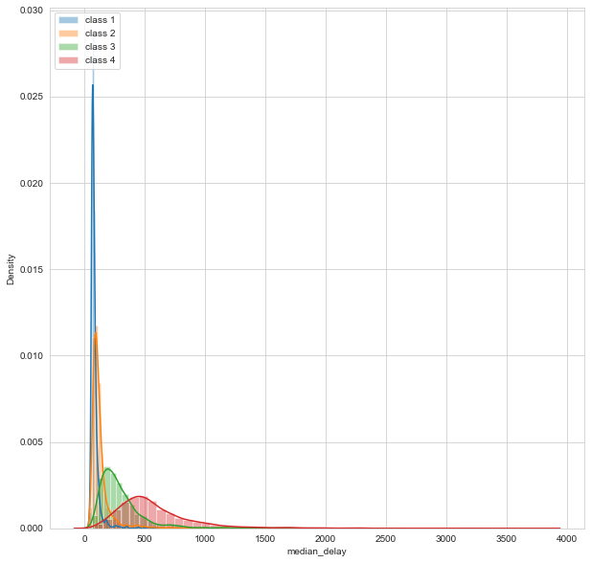
Plot Compare between level and median delay
Script EDA

Slide 14
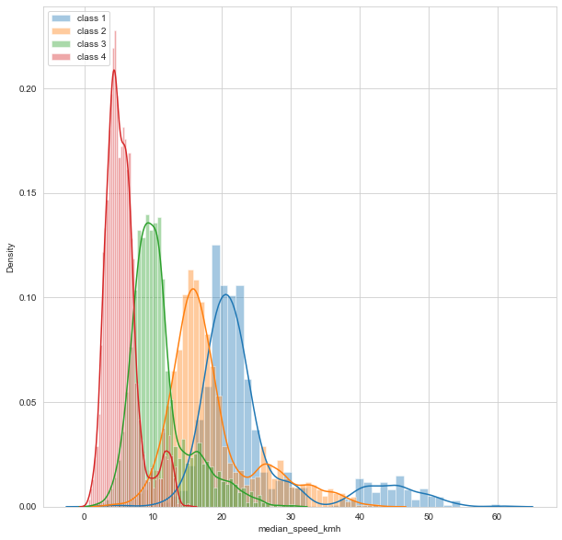
Plot Compare between level and median speed
Script EDA

Slide 15
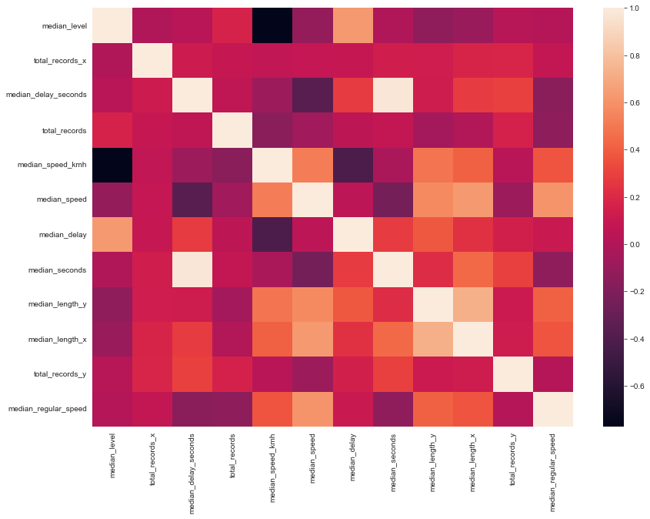
Correlation on Features & Label
Script EDA
Notes:
- Berdasarkan hasil korelasi antara feature dengan label, kita dapat mengetahui ada beberapa feature yang potensial dengan justifikasi memilii korelasi yang cukup tinggi, misalnya HM_CAL, PRODUCTION_OB, dan PRODUCTIVITY
- Namun karena productivity merupakan hasil bagi Amount dan production sehingga fitur tersebut tidak akan digunakan
- Sementara consumption yang merupakan variabel yang dihasilkan juga dari hasil bagi antara amount/HM juga tidak akan digunakan
- Variabel yang akan digunakan dalam permodelan adalah HM_CAL dan PRODUCTION_OB untuk melihat hubungan antar variabel tersebut terhadap AMOUNT (Konsumsi bahan bakar)

Slide 16
Modelling

Slide 17
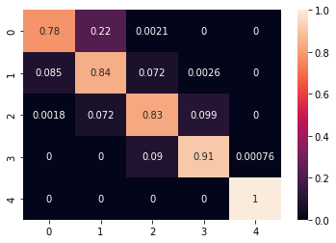
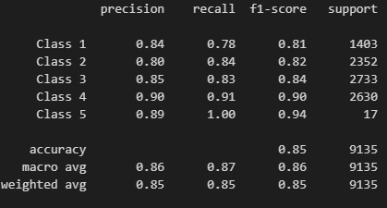
Logistic Regression
Script EDA dan modelling
Notes:
- Berdasarkan hasil korelasi antara feature dengan label, kita dapat mengetahui ada beberapa feature yang potensial dengan justifikasi memilii korelasi yang cukup tinggi, misalnya HM_CAL, PRODUCTION_OB, dan PRODUCTIVITY
- Namun karena productivity merupakan hasil bagi Amount dan production sehingga fitur tersebut tidak akan digunakan
- Sementara consumption yang merupakan variabel yang dihasilkan juga dari hasil bagi antara amount/HM juga tidak akan digunakan
- Variabel yang akan digunakan dalam permodelan adalah HM_CAL dan PRODUCTION_OB untuk melihat hubungan antar variabel tersebut terhadap AMOUNT (Konsumsi bahan bakar)

Slide 18
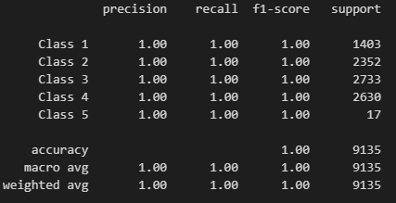
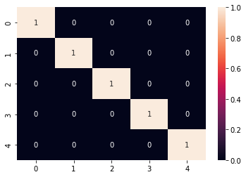
Decision Tree Classifier
Script EDA dan modelling
Notes:
- Berdasarkan hasil korelasi antara feature dengan label, kita dapat mengetahui ada beberapa feature yang potensial dengan justifikasi memilii korelasi yang cukup tinggi, misalnya HM_CAL, PRODUCTION_OB, dan PRODUCTIVITY
- Namun karena productivity merupakan hasil bagi Amount dan production sehingga fitur tersebut tidak akan digunakan
- Sementara consumption yang merupakan variabel yang dihasilkan juga dari hasil bagi antara amount/HM juga tidak akan digunakan
- Variabel yang akan digunakan dalam permodelan adalah HM_CAL dan PRODUCTION_OB untuk melihat hubungan antar variabel tersebut terhadap AMOUNT (Konsumsi bahan bakar)

Slide 19
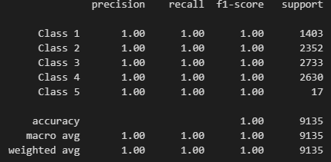
Random Forest Classifier
Script EDA dan modelling
Notes:
- Berdasarkan hasil korelasi antara feature dengan label, kita dapat mengetahui ada beberapa feature yang potensial dengan justifikasi memilii korelasi yang cukup tinggi, misalnya HM_CAL, PRODUCTION_OB, dan PRODUCTIVITY
- Namun karena productivity merupakan hasil bagi Amount dan production sehingga fitur tersebut tidak akan digunakan
- Sementara consumption yang merupakan variabel yang dihasilkan juga dari hasil bagi antara amount/HM juga tidak akan digunakan
- Variabel yang akan digunakan dalam permodelan adalah HM_CAL dan PRODUCTION_OB untuk melihat hubungan antar variabel tersebut terhadap AMOUNT (Konsumsi bahan bakar)

Slide 20
Terimakasih

